Slide 1

Образовательный проект
«Вода-водица чтоб напиться и помыться, и конечно, закалиться!»
Авторы составители:
Воспитатель Плешкова Т.Н.
Инструктор по ФК Мамлева Н.А.

Slide 2
Актуальность проекта:
Вода издревле считалась источником жизни. Она входит в состав любого живого организма. Ей можно не только напиться и умыться, но и закалиться. Проблема здоровья детей была, есть и будет актуальной. Лето – самое плодотворное время для укрепления здоровья детей и формирования у них привычки к здоровому образу жизни. Поэтому нами был разработан тематический проект «Вода-водица: чтоб напиться и помыться, и конечно, закалиться!»
Тип проекта: познавательно-оздоровительный.
Участники проекта: воспитанники, воспитатель, инструктор по физической культуре, родители.
Место проведения: групповая комната, спортивный и музыкальный залы, спортивная площадка и прогулочный участок на территории детского сада.
Срок реализации: c 15.07. - 19.07.

Slide 3
Цель проекта: Сохранение и укрепление психофизического здоровья, формирование ценностей ЗОЖ через знакомство детей со свойствами воды.
Задачи проекта:
1.Создать условия, обеспечивающие охрану жизни и здоровья детей, предупреждение заболеваемости и травматизма;
Развивать физические и нравственные качества детей, направленные на формирование познавательной активности, культурно – гигиенических и трудовых навыков;
3.Поддержать стремление дошкольников в двигательной активности и физическом совершенствовании.
Ожидаемый результат реализации проекта:
1.Улучшение состояния физического и психологического здоровья дошкольников.
2.Развитие у детей познавательной активности, творческих способностей, коммуникативных навыков.
3.Повышение уровня адаптации к современным условиям жизни.
4.Повышение компетентности родителей в области организации летнего отдыха детей.

Slide 4
Реализация проекта
План | Задачи
Подготовительный этап
Постановка проблемы, определение цели и задач проекта; Привлечение родителей к участию в проекте; Подбор методической и художественной литературы, игр, иллюстраций, презентаций по теме проекта; Составление картотеки загадок, стихов, пальчиковой и дыхательной гимнастики, физкультминуток Выбор оборудования и материалов | Выявить уровень владения информацией по теме проекта Обновление и пополнение развивающей среды группы
Основной этап
Содержание работы с родителями. Оформление родительского уголка «Лечебно- профилактические мероприятия в летний период»; Буклет «Закаляйся, если хочешь быть здоров!», «Советы Неболейкина»; Картотека «Опыты с водой в домашних условиях»; Создание семейных фото-коллажей «Это знают все вокруг, что вода наш лучший друг»; П/И с родителями и детьми на свежем воздухе. | Развивать ценностное отношение к ЗОЖ. Повысить компетентность родителей в вопросах физического воспитания и оздоровления детей. Развивать навыки позитивного общения и взаимодействия с детьми.

Slide 5

План | Задачи
Основной этап
2. Содержание работы с детьми. Различные виды гимнастик: пальчиковая гимнастика «Разогревалочка»; динамическая пауза «Танец утят»; гимнастика после пробуждения от дневного сна «Я на облаке катаюсь»; Беседа: «Как вода помогает нам быть здоровыми»; «Чистота – залог здоровья», «Чтобы быть здоровым, надо быть чистым». Опыты с водой; Пластилинография «Виды водоёмов», объемная аппликация «Кувшинка»; С/р «Летние забавы», «Едем загорать». Д/и «Когда это бывает», П/и «Солнце и дождь». | Воспитывать потребность в ЗОЖ через различные виды гимнастик; Развивать культурно-гигиенические навыки; Способствовать развитию у детей интереса к занятиям физической культурой; Развивать связную речь детей, способностиь делать выводы, задавать вопросы, отстаивать свое мнение; Развивать навыки экспериментирования; Развивать мелкую моторику, цветовое восприятие, эстетический вкус; Развивать коммуникативные способности, произвольное внимание дошкольников.
Заключительный этап
1. Оформление фотовыставки «Это знают все вокруг, что вода наш лучший друг» 2. Физкультурный праздник: «Чтоб расти и закаляться Не по дням, а по часам, Умываться, обливаться И купаться нужно нам!» | Развивать у дошкольников желание заниматься физкультурой и беречь свое здоровье; Развивать у детей познавательную активность, творческие способности, коммуникативные навыки. Развивать семейные спортивные традиции, оптимизировать детско-родительские отношения, обобщать и распространять педагогический опыт физического воспитания детей в семье. Повышать компетентность родителей в области организации летнего отдыха детей.

Slide 6
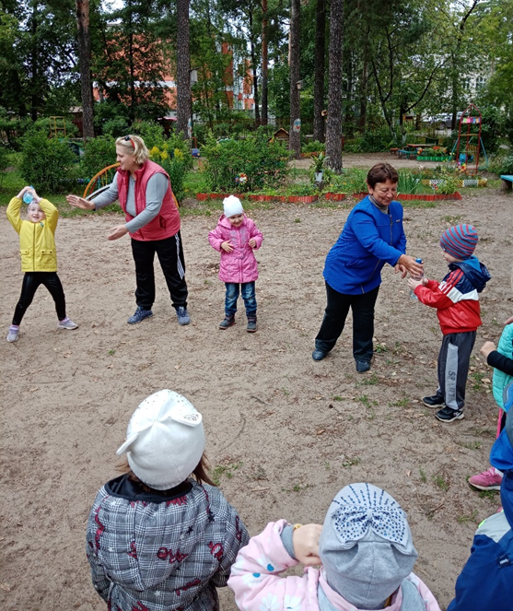
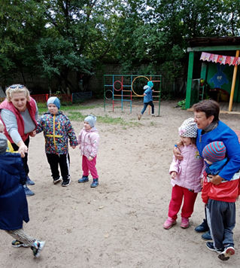
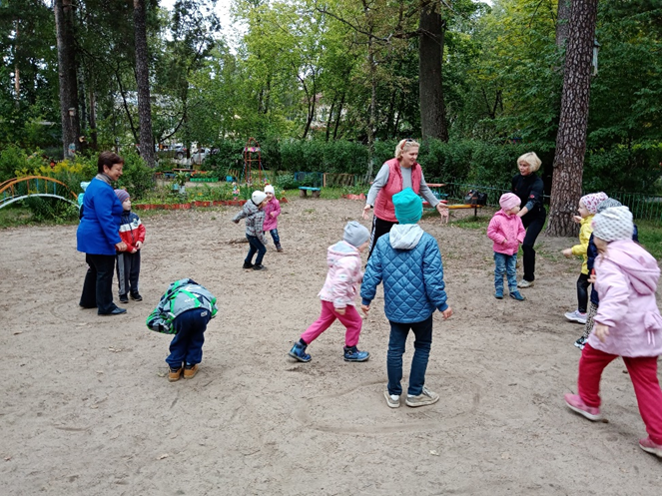
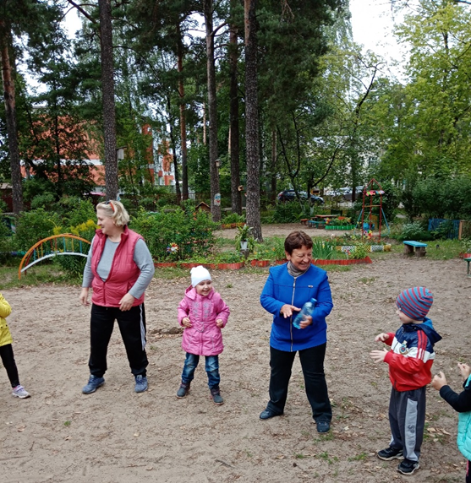
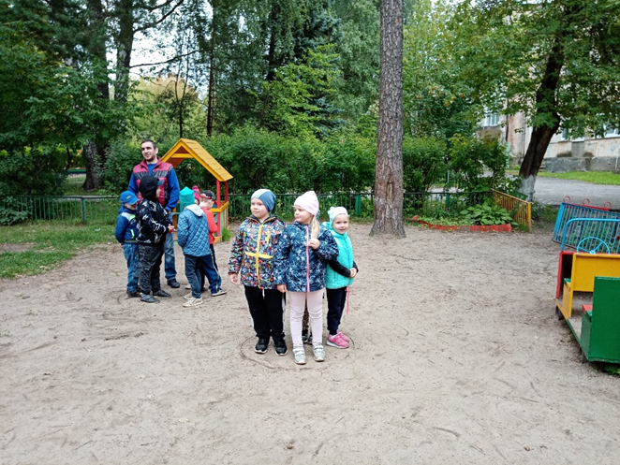
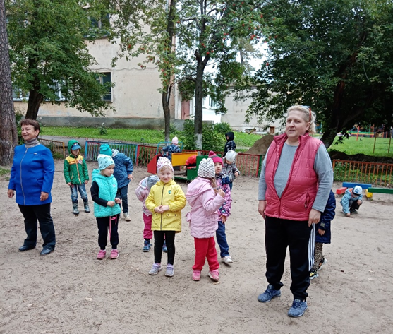
«Мы родителей собрали,
Дружно, весело играли!»

Slide 7
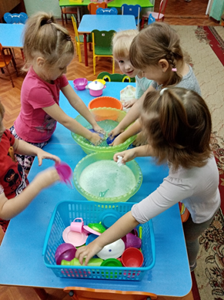
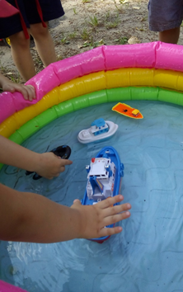
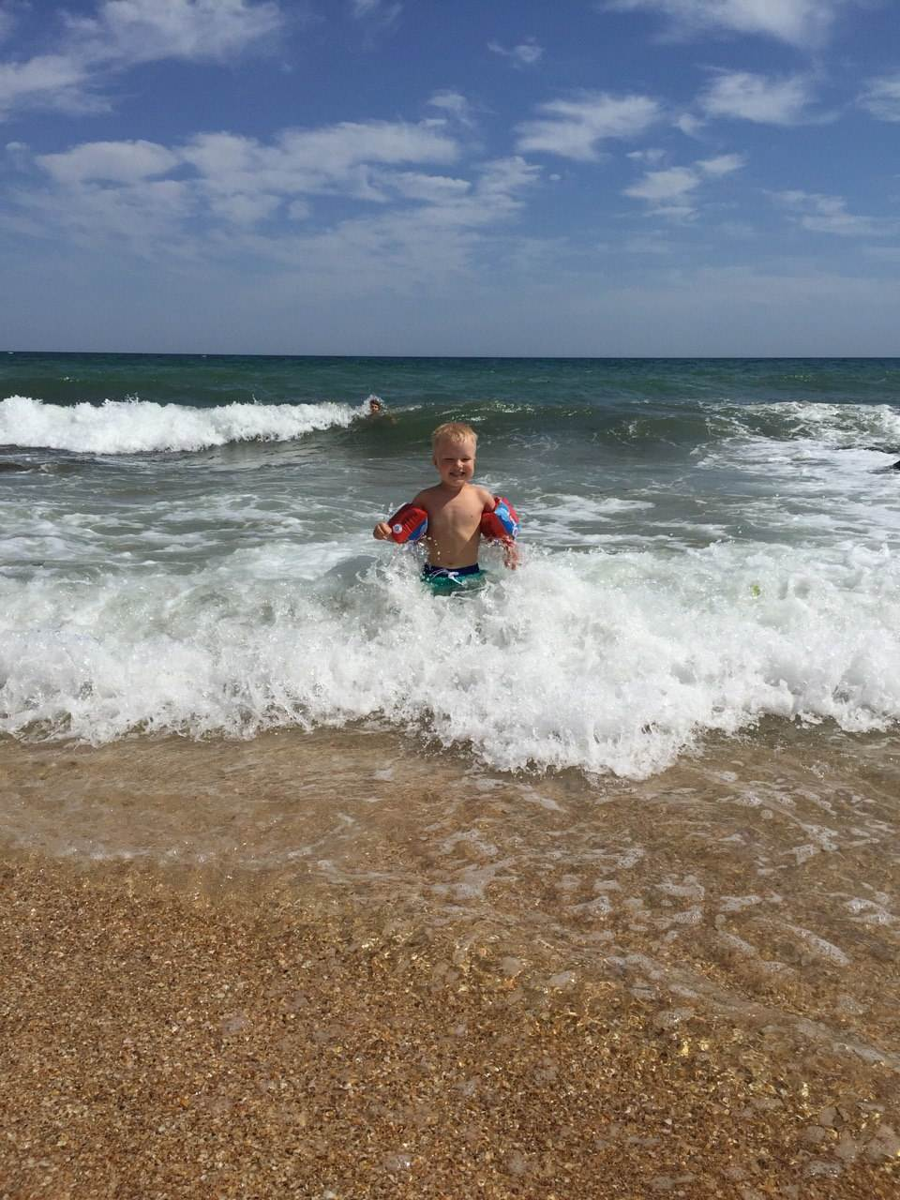
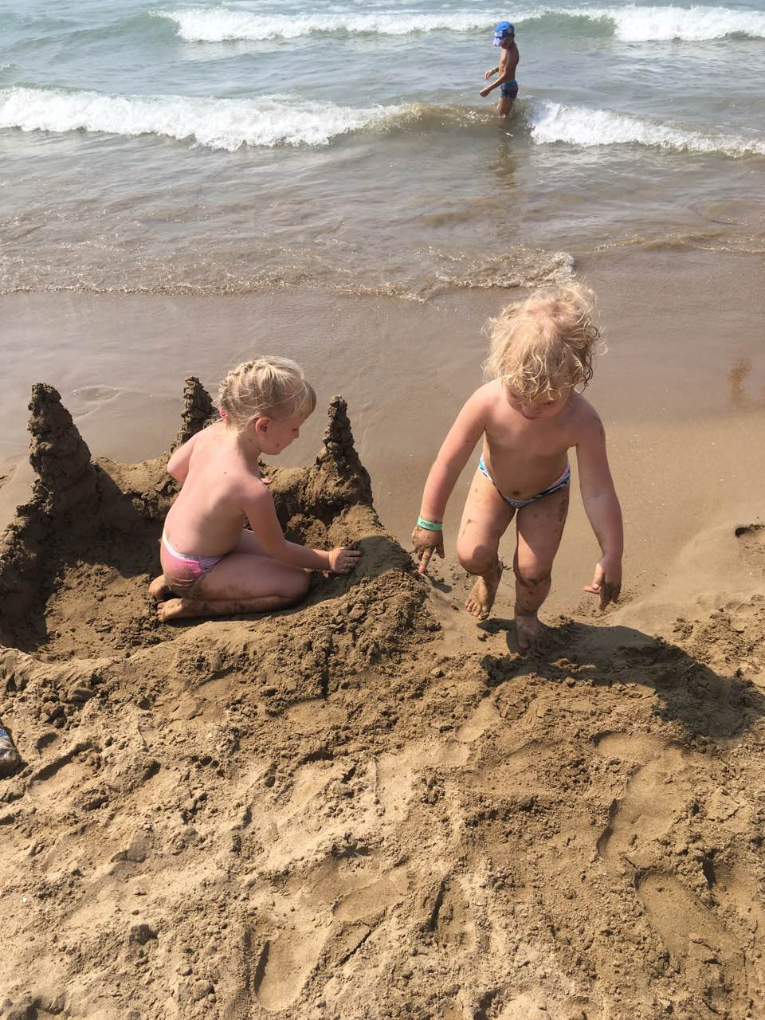
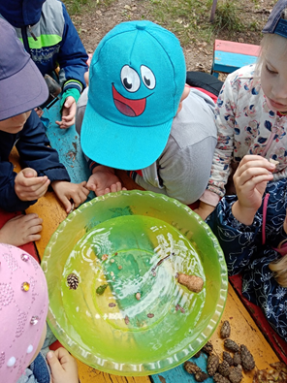
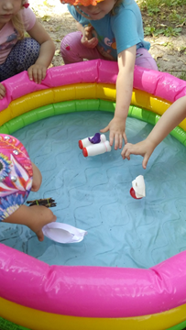
«Любим мы с водой играть и плескаться и нырять!»

Slide 8
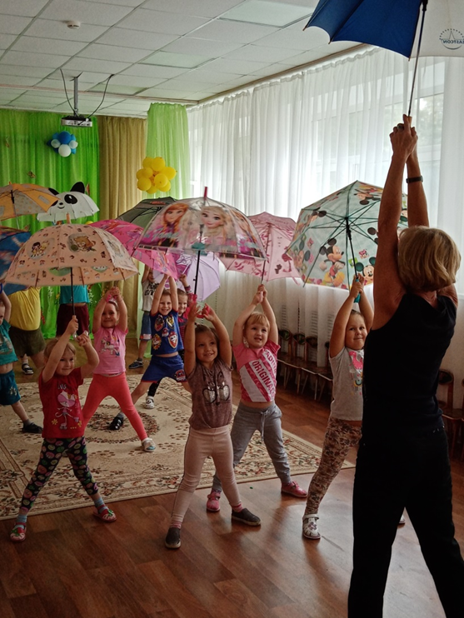
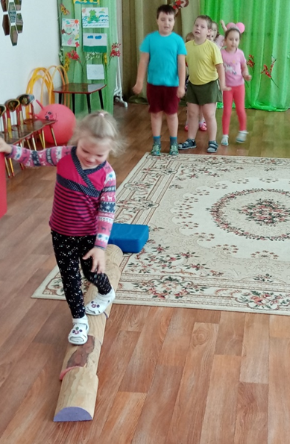
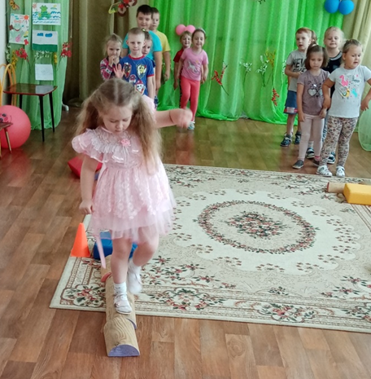
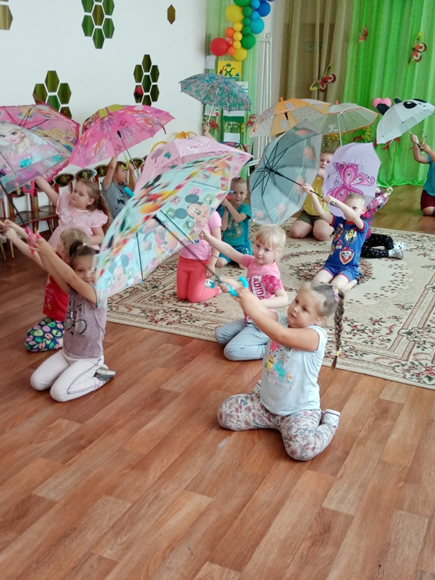
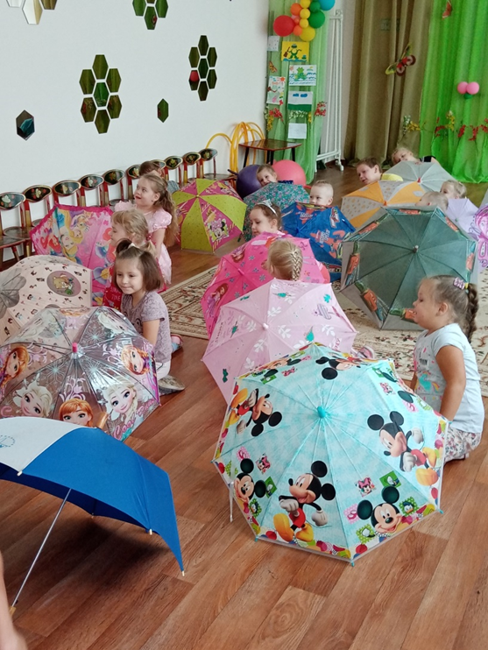
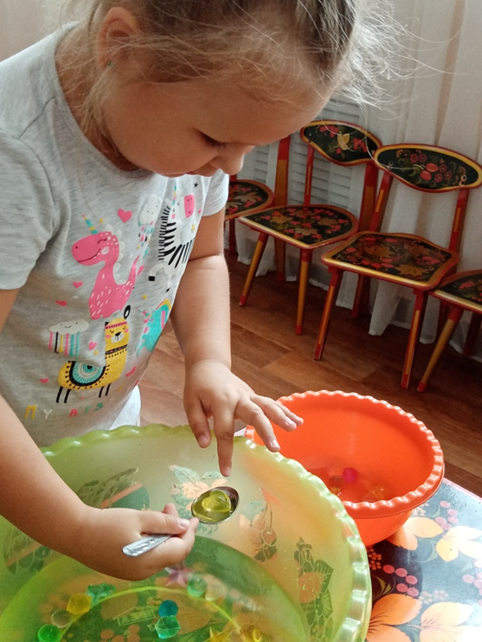
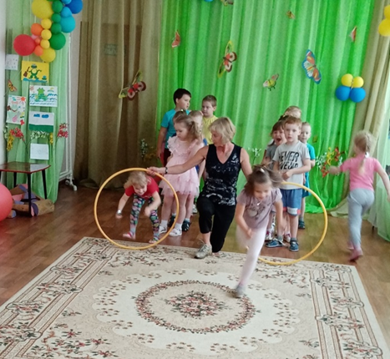
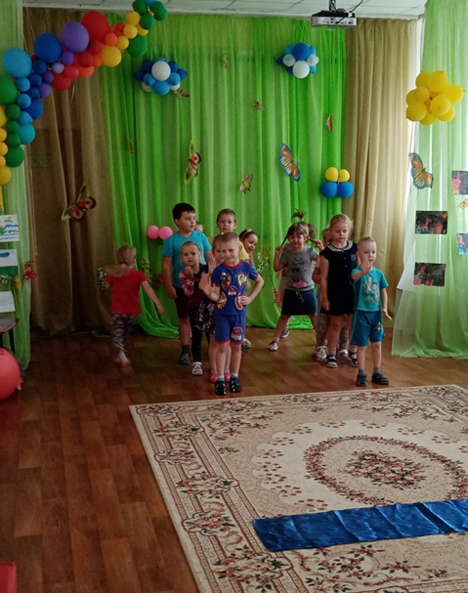
Игры эстафеты
«Дождь покапал и прошёл, солнце в целом свете.
Это очень хорошо и большим и детям!»

